Slide 1
Оформление кейс-задания
На примере экологической кейс-игры «Green-Team»

Slide 4
Общая информация. Например: что такое сон? Что мы знаем про сон? Нужен ли он только людям? Как мы спим?
Вопрос 1.
Почему Ксюша плохо себя чувствует, если не спит днем?
Что нужно сделать Ксюше, чтобы легко просыпаться утром?
Гипотеза/Выводы
Гипотеза
Вопрос 2.
Зафиксируйте условия сна в детском саду и дома. При какой температуре легче спится. Когда засыпать легче: если отказаться от гаджетов или после просмотра.
Вопрос 3.
Сколько времени нужно ребенку и взрослому чтобы выспаться? Зафиксируйте время сна и сравните свое самочувствие.
Гипотеза/Выводы
Вопрос 4.
Почему сон нужен людям и другим животным?
Выводы.
Список литературы.
Гипотеза/Выводы

Slide 5
Работа с детьми
Работа с родителями
Социально-коммуникативное развитие:
нравственное воспитание, патриотическое воспитание, правовое воспитание, коммуникативное развитие, трудовое воспитание, и т.д.
Консультации
(брошюры, листовки, буклеты и т.д.)
Выставки, мини-музеи
Познавательное развитие:
ознакомление с окружающим социальным миром, природным миром, предметным миром, и т.д.
Мастер-классы
Речевое развитие:
формирование словаря, грамматического строя речи, развитие связной речи, речевого творчества, ознакомление с художественной литературой.
Фотовыстаки
(фотоколлажи, фотомонтаж)
Художественно-эстетическое развитие:
музыкальное развитие, рисование, лепка, конструирование, аппликация.
Заполнение дневников/анкет дома
Праздники (мероприятия) совместно с детьми
Физическое развитие:
охрана и укрепление здоровья, развитие физических качеств, формирование представлений о здоровом образе жизни.
.
Акции
Экскурсии

Slide 6
Этапы реализации кейс-задания:
1
Мотивационный
Просмотр познавательного видео, ситуативный разговор и т.д.
2
Подготовительный
Ознакомление с кейсом, придумывание названия для команды, анкетирование, планирование предстоящей деятельности, определение методов и форм организации деятельности, подбор дидактического материала.
3
Основной
Вся деятельность в ходе реализации проекта
(исследовательская, творческая, игровая и т.д.)
4
Заключительный
Итоги, оформление результатов.

Slide 9
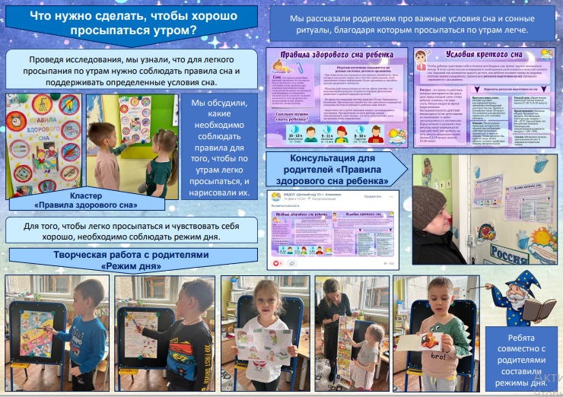

Slide 11
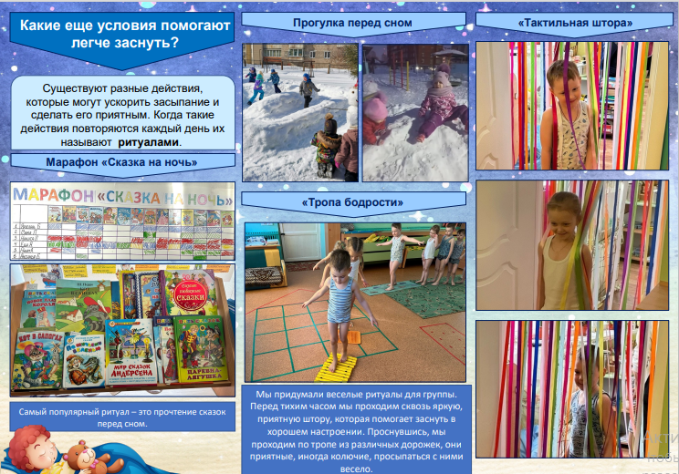

Slide 14
